Slide 1
“The walls”
Проект pygame
Авторы: Ходырева Александра Владимировна, Ошкин Ростислав Евгеньевич

Slide 2
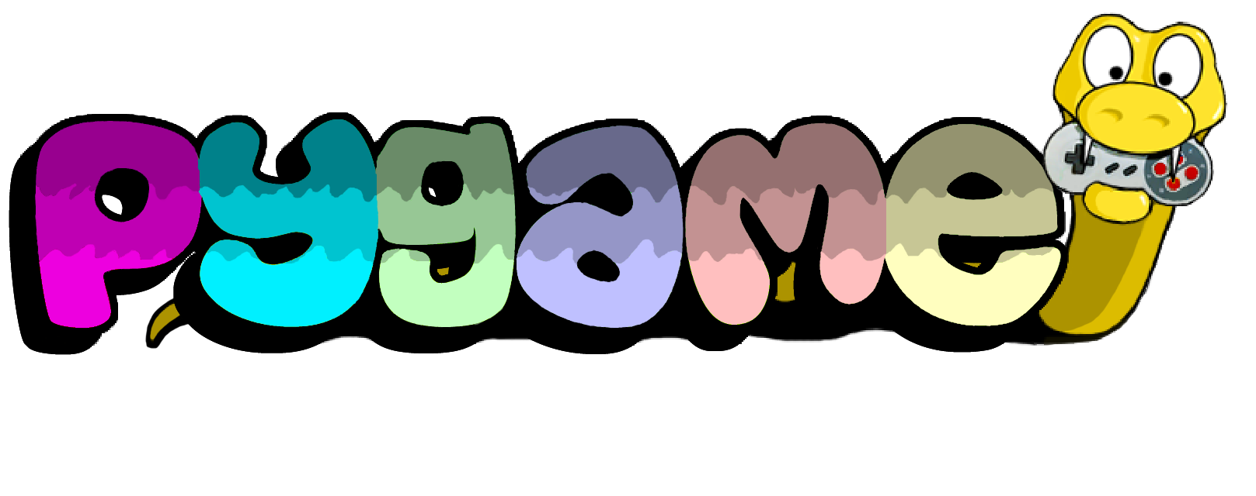
идея
Игра про прохождение лабиринта. У игры будет несколько уровней, которые будут иметь свой уровень сложности. Цель - пройти лабиринт.
Реализовать игру по средствам использования библиотеки Pygame.

Slide 3
Задание
Сделать игру.
Требования к игре
Персонаж.
Возможность получить Логический выигрыш и проигрыш.
Возможность ходить персонажем вверх, вниз, влево, вправо.
Удобная 2D графика с видом сверху.
Красивые текстуры.
4 уровня лабиринта, по нарастающей сложности.
Начальное меню, меню проигрыша, меню выигрыша.

Slide 4
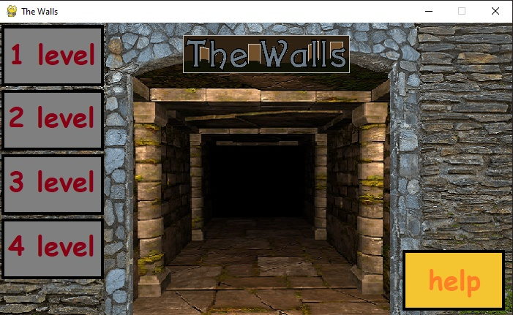
Реализация
Стартовое окно.
Здесь можно выбрать уровень или перейти в руководство с помощью.
Запуск прописан в функции menu()
Установлена фоновая музыка

Slide 5
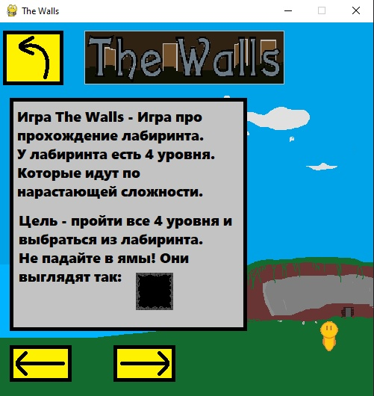
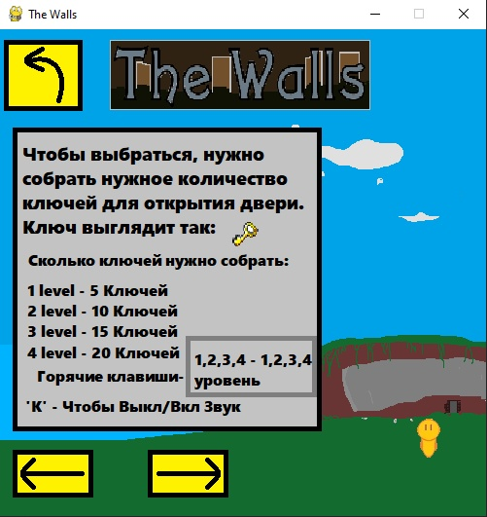
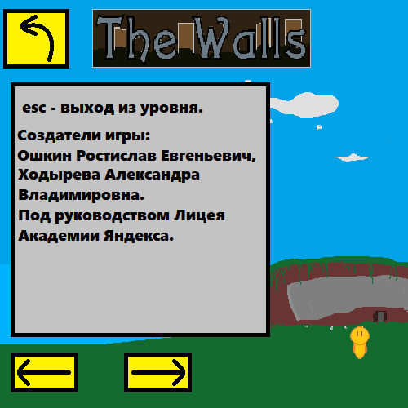
Помощь.
Небольшая документация, содержащая всю информацию о игре.
Запуск прописан в функции menu()
Установлена фоновая музыка стартового окна.

Slide 6
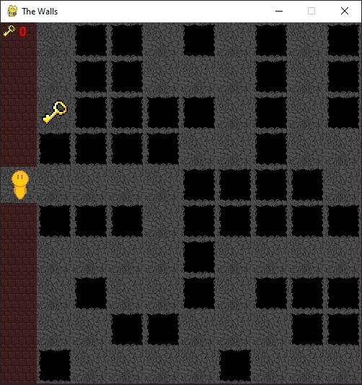
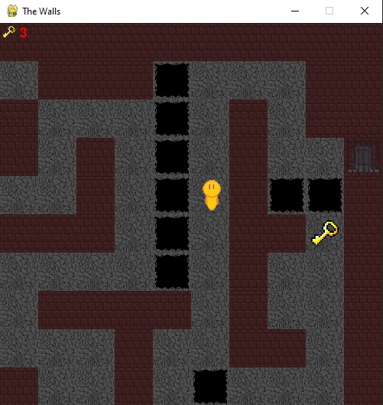
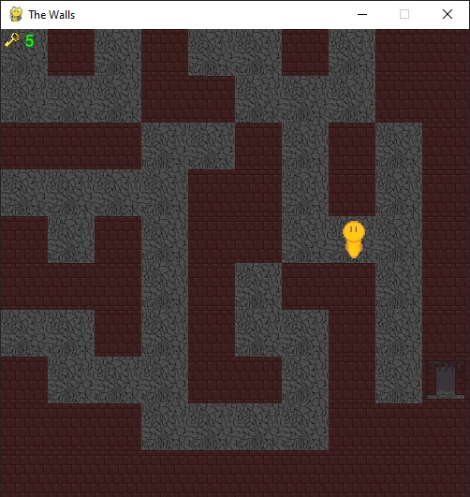
Основное окно.
Игровое окно, где пользователь может пройти лабиринт, перемещая героя стрелками Вверх, Вниз, Вправо и Влево, собрав все ключи и дойдя до выхода.
Для усложнения карта показывается не полностью.
Запуск прописан в функции game()
Установлена фоновая музыка, а также звуковые эффекты.

Slide 7
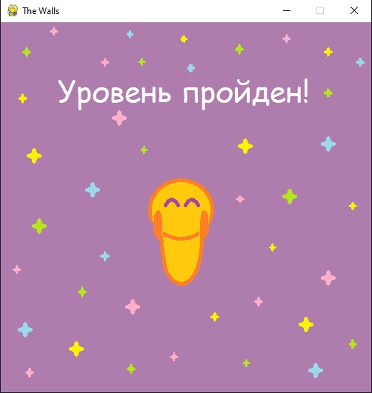
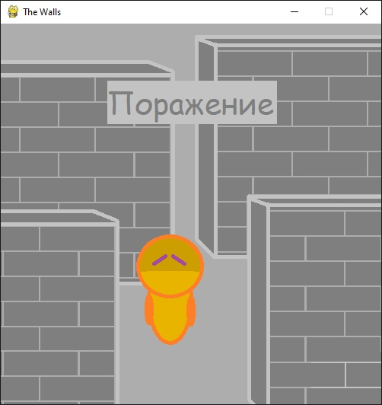
Победа и поражение.
Создаются игровым окном
Запуск прописан в функции game()
Установлена фоновая музыка, а также звуковые эффекты.

Slide 8
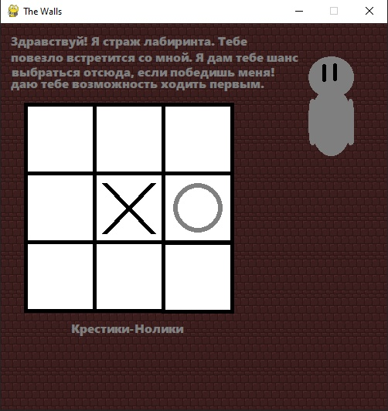
Мини-игра.
При проигрыше есть шанс получить возможность вернуться, сыграв в крестики-нолики со стражем лабиринта
Запуск прописан в функции game()
Установлена фоновая музыка игрового окна.

Slide 9
Библиотеки:
os (для получения спрайтов)
sys (для быстрого завершения работы программы)
pygame (основная библиотека, имеющая все необходимые компоненты для создания игры)
time (для небольшого звукового эффекта)

